Slide 1
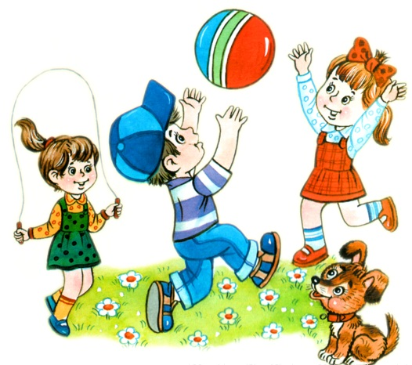
ПОДВИЖНЫЕ ИГРЫ

Slide 2
Подвижная игра — это сознательная, активная деятельность ребенка, характеризующаяся точным и своевременным выполнением заданий, основанных на разных видах движений и связанных с обязательными для всех играющих правилами.

Slide 3
Характерная особенность подвижной игры - комплексность воздействия на организм и на все стороны личности ребенка: в игре одновременно осуществляется физическое, умственное, нравственное, эстетическое и трудовое воспитание.

Slide 4
ЗНАЧЕНИЕ ПОДВИЖНЫХ ИГР

Slide 5
КЛАССИФИКАЦИИ ПОДВИЖНЫХ ИГР Подвижные игры классифицируются по разным параметрам: - по возрасту (игры для детей младшего дошкольного возраста, среднего дошкольного возраста, старшего дошкольного возраста); - по степени подвижности ребенка в игре (игры с малой, средней, большой подвижностью); - по видам движений (игры с бегом, с метанием, с прыжками, с лазанием и т.д.); - по содержанию (сюжетные, бессюжетные, спортивные) ; - по форме организации (линейные, круговые, врассыпную и т.д.) - по пособиям, использующимся в игре (игры с мячом, с лентами и т.д.)

Slide 6
Дети младшего дошкольного возраста | Дети старшего дошкольного возраста
Дети подражают в игре всему, что видят. В подвижных играх малышей прежде всего находит отражение не общение со сверстниками, а отображение жизни взрослых или животных: они с удовольствием летают, как «воробушки», взмахивают руками, как «бабочка крылышками», и т. д. Благодаря развитой способности к имитации большинство подвижных игр младших дошкольников носят сюжетный характер. | Детей начинает интересовать результат подвижной игры, они стремятся выразить свои чувства, желания, осуществить задуманное, творчески отобразить в воображении и поведении накопленный двигательный и социальный опыт. Подражательность и имитация продолжают играть важную роль.

Slide 7
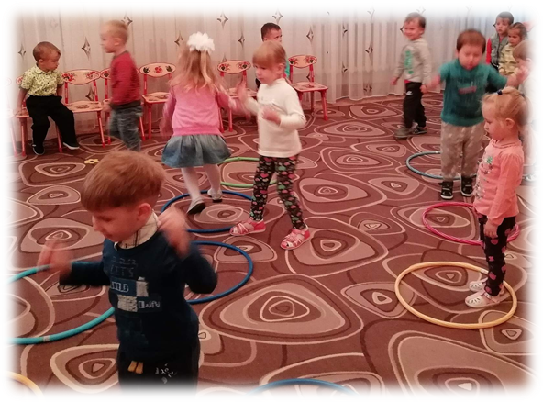
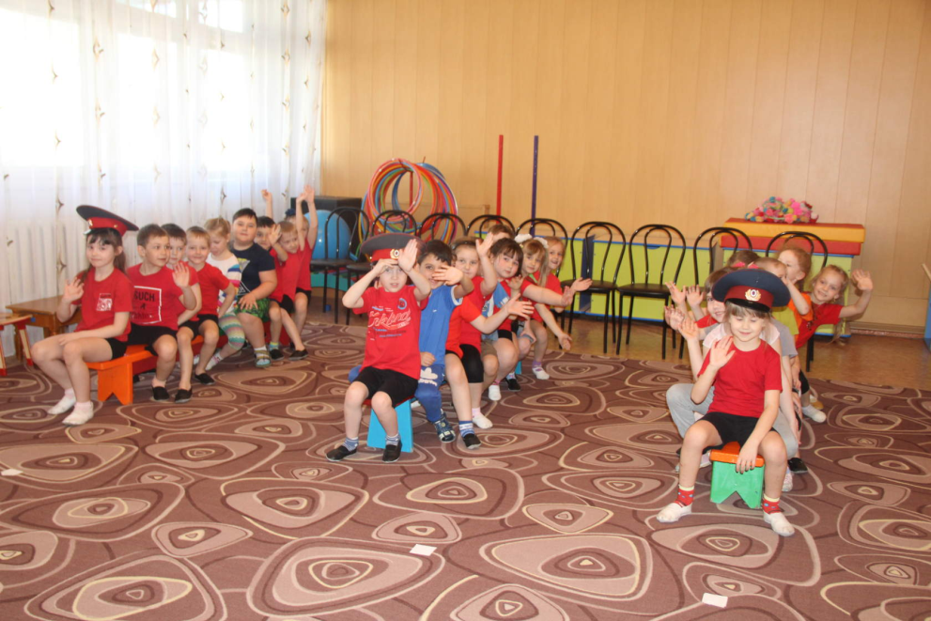

Slide 8
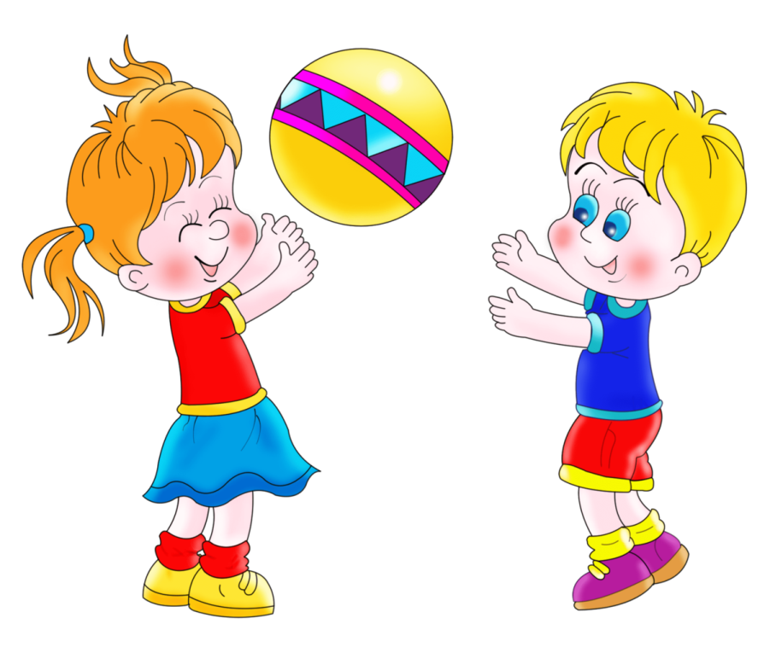
СОДЕРЖАНИЕ ПОДВИЖНОЙ ИГРЫ
сюжет (тема, идея)
правила
двигательные действия

Slide 9
ТРЕБОВАНИЯ К ПОДБОРУ ИГР
Игра должна соответствовать:
-требованиям «Программы воспитания и обучения»;
- уровню развития детей данной группы, их возрастным и индивидуальным особенностям;
-задачам физического воспитания;
-сезону;
-погодным условиям;
-условиям проведения (размерам площадки, комнаты);
-месту в режиме дня;
-организованности группы.

Slide 10
МЕТОДИКА ПРОВЕДЕНИЯ ПОДВИЖНОЙ ИГР
● Выбор игры
● Подготовка к игре: разучивание содержания, текста, подготовка атрибутов
● Сбор детей на игру
● Объяснение игры (правила игры)
● Распределение ролей
● Руководство игрой
● Окончание игры, подведение итогов

